Slide 1
Публикация подготовлена в ходе проведения исследования (23-00-027 «Армия и военные традиции в политике, обществе и культуре арабских стран») в рамках Программы «Научный фонд Национального исследовательского университета «Высшая школа экономики» (НИУ ВШЭ)».
Понятие «шахид» в интерпретации средневекового арабского законоведа Ибн ан-Наххаса (ум. в 1411 г.)
Бондаренко В.С. vsbondarenko@edu.hse.ru Национальный исследовательский университет «Высшая школа экономики» — Санкт-Петербург Бакалавриат, 4 курс

Slide 2
Цель: выявление основных черт, характеризующих статус шахида, а также причин побуждающих верующих к мученичеству.
Задачи:
Охарактеризовать отношение Ибн ан-Наххаса (ум. в 1411 г.) к практике джихада;
Определить основные характеристики статуса шахида в интерпретации Ибн ан-Наххаса (ум. в 1411 г.);
Рассмотреть «награды», которые мотивируют верующих к достижению статуса шахида.

Slide 3
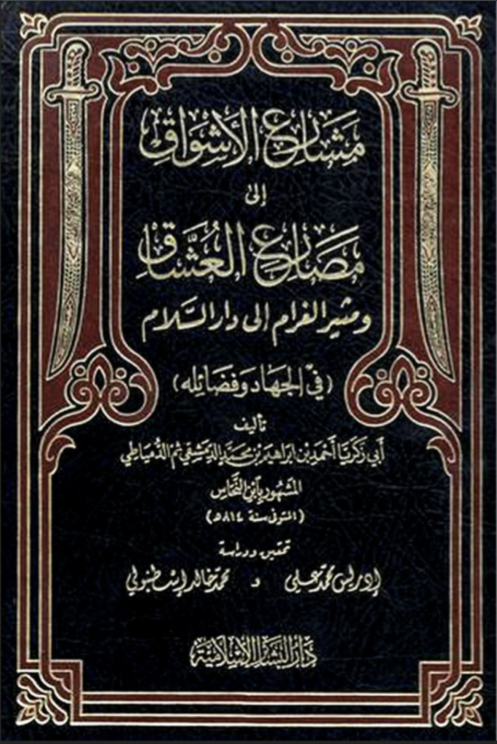
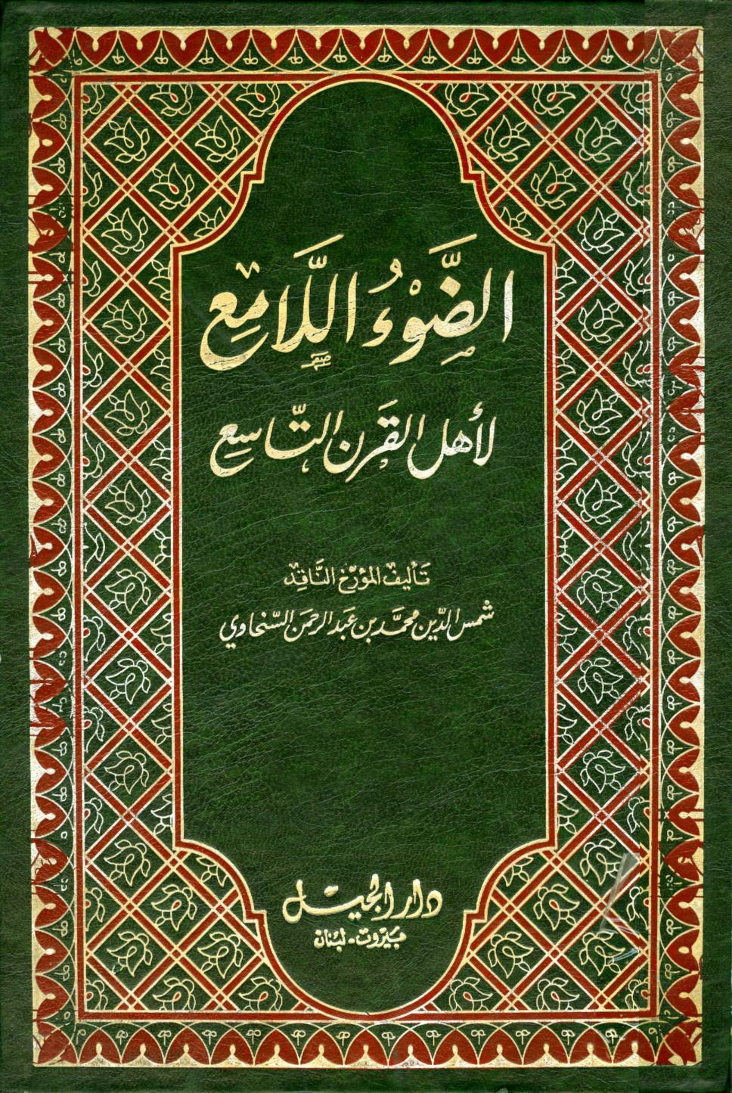
Ибн ан-Наххас
«Mashāri’ al-ashwāq ilā maṣāri‘ al-‘ushshāq wa-muthīr al-gharām ilā dār al-salām» - Ибн ан-Наххас (ум. 1411 г. )
Более подробно о биографии Ибн ан-Наххаса С. 203.
Ибн ан-Наххас родился в Дамаске. Позже переселился из Сирии в Египет [al-Sakhāwī 2017, стр. 203].
В своем труде «Al-Ḍaw’ al-lāmi‘ fī a‘yān al-qarn al-tāsi‘» ас-Сахави пишет об обширных научных познаниях Ибн ан-Наххаса, в том числе в области религиозных предписаний, юриспруденции, грамматики, арифметики, инженерного дела. Вместе с тем ас-Сахави отмечает: «Ибн ан-Наххас не стремился к славе, совершал добрые дела и был человеком простым» [al-Sakhāwī 2017, стр. 203].
Труд посвященный джихаду, рассматривающий в первую очередь его военную составляющую
Al-Ḍaw’a al-lāmi‘ li-āhl al-qarn al-tāsi’ – ас Сахави (ум. 1497 г.)

Slide 4
Глава 1 — посвящена повелению совершать джихад против неверных, и упоминанию, что он обязателен;
К чему привела угроза отказа от джихада;
Необходимость джихада;
О достоинстве джихада и моджахедов на пути Аллаха;
Джихад - лучшее из дел после веры;
Никто не может совершить деяние, равное джихаду.

Slide 5
Шахид
شَهَادَةٌ
[Bonner M. 2006, стр. 74]
свидетельство, показание (на суде)
مَقتُول – убитый. Тот, кто умер входе сражения.
مَيِّت – мертвый. Тот, кто умер от болезни желудка, чумы, утопления, огня, падения с верхового животного на пути Аллаха.
شَهِيدٌ
свидетель
«Тот, кто намеревался совершить деяние и совершил его, тот лучше того, кто намеревался и умер, не совершив». [Ibn al-Naḥḥās, Aḥmad b. Ibrahim 1990, стр. 657].

Slide 6
Шахидам прощаются все грехи => При захоронении тела шахидов не омываются и над ним не совершают заупокойную молитву.
«Как только душа шахида покидает его тело, она также оставляет позади все его грехи.» [Ibn al-Naḥḥās, Aḥmad b. Ibrahim 1990, стр. 720].
«Быть убитым на пути Аллаха прощает все грехи. Это не так в случае естественной смерти.» [Ibn al-Naḥḥās, Aḥmad b. Ibrahim 1990, стр. 658]
Свидетельства о сохранности тел шахидов
[Ibn al-Naḥḥās, Aḥmad b. Ibrahim 1990, стр. 701; 702; 703; 704].
«Также был представлен хадис Абу Хурайры о том, что Посланник Аллаха сказал: «Клянусь Тем, в Чьей руке душа Мухаммада, я хотел бы сражаться ради Аллаха и быть убитым, затем сражаться и быть убитым, затем сражаться и быть убитым».» [Ibn al-Naḥḥās, Aḥmad b. Ibrahim 1990, стр. 717].
«…Они желают вернуться, чтобы десять раз погибнуть за дело Божие, потому что ослеплены великой наградой Аллаха…» [Ibn al-Naḥḥās, Aḥmad b. Ibrahim 1990, стр. 590]
Свидетельства участия шахидов в сражениях
[Ibn al-Naḥḥās, Aḥmad b. Ibrahim 1990, стр. 706; 707; 708; 709]

Slide 7
Поистине, Аллах купил у верующих их души и их достояние за то, что им - рай! Они сражаются на пути Аллаха, убивают и бывают убиты, согласно обещанию от Него истинному в Торе, Евангелии и Коране. Кто же более верен в своем завете, чем Аллах? Радуйтесь же своей торговле, которую вы заключили с Ним! Это ведь - великий успех! (9:111). [Ibn al-Naḥḥās, Aḥmad b. Ibrahim 1990, стр. 722]
Шахиды будут избавлены от «мук могилы» [Ibn al-Naḥḥās, Aḥmad b. Ibrahim 1990, стр. 379].
«Мученик видит Гурию до того, как высохнет его кровь, и усопший не таков, даже если они разделяют абсолютное свидетельство.» [Ibn al-Naḥḥās, Aḥmad b. Ibrahim 1990, стр. 658]

Slide 8
Души некоторых шахидов находятся внутри зеленых птиц, которые летают в Раю, и гнездятся в золотых светильниках, подвешенных под божественным троном.
Среди них есть те, кто находятся на берегу реки у ворот Рая, и они получают пропитание из Рая утром и вечером.
Среди них есть те, кто летает вместе с ангелами по небу и в Раю, где они пожелают.
Некоторые из них находятся на тронах в Раю.
[Ibn al-Naḥḥās, Aḥmad b. Ibrahim 1990, стр. 700]

Slide 9
РАЙ
«…Кирпичи его из золота и серебра, а покрытие - мускус (райского дворца). Его галька — жемчуг и рубины, а почва — шафран» Кто войдет в него, тот будет блажен и не будет несчастен, будет жить вечно и не умрет, одежда его не износится и юность его не увянет.» [Ibn al-Naḥḥās, Aḥmad b. Ibrahim 1990, стр. 788]
«Бог создал Сад из кирпичей из белого жемчуга и кирпичей из красных рубинов и кирпичей из зеленого аквамарина, его покрытие — мускус, его трава — шафран, его галька — жемчуг, его почва — янтарь» [Ibn al-Naḥḥās, Aḥmad b. Ibrahim 1990, стр. 790]

Slide 10
Награды
Гурии
Богатство
Пища
[Ibn al-Naḥḥās, Aḥmad b. Ibrahim 1990, стр. 776]
«…и ее непослушание вам обычно больше, чем ее послушание. Если она не красится краской, ее глаза будут блеклыми, если она не украсит себя, то станет безобразной, если она не расчешет волосы, они будут взлохмачены, если она не намажет себя, ее свет погаснет, если она не надушенная, она будет плохо пахнут …» [Ibn al-Naḥḥās, Aḥmad b. Ibrahim 1990, стр. 123]
«Если женщина из числа женщин Рая плюнет в семь морей, те моря будут слаще меда». [Ibn al-Naḥḥās, Aḥmad b. Ibrahim 1990, стр. 782]
“... Если бы любая женщина из числа обитателей рая появилась перед жителями земли, она озарила бы собой всё пространство между небом и землёй…» [Ibn al-Naḥḥās, Aḥmad b. Ibrahim 1990, стр. 779]
«…Она взяла его за руку и усадила рядом с собой. И она начала говорить с ним и приветствовать его, пока мужчина не стал жадным до нее, так что он хотел обнять ее…» [Ibn al-Naḥḥās, Aḥmad b. Ibrahim 1990, стр. 710]
«Посланник Аллаха сказал: Низший из обитателей Рая тот, у кого 80000 слуг, 72 жены, а также для него будет воздвигнут дворец с куполом из жемчуга, аквамарина и драгоценных камней. Его размер будет подобен расстоянию между Аль-Джабией и Саной.» [Ibn al-Naḥḥās, Aḥmad b. Ibrahim 1990, стр. 787]

Slide 11
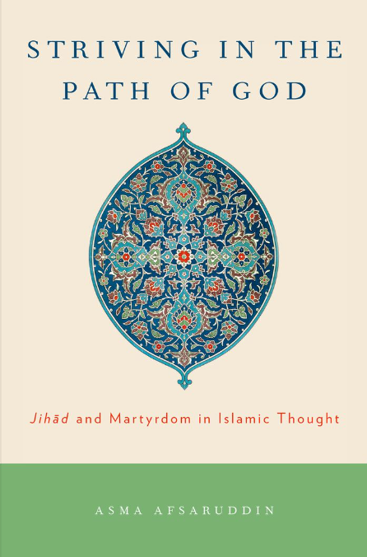
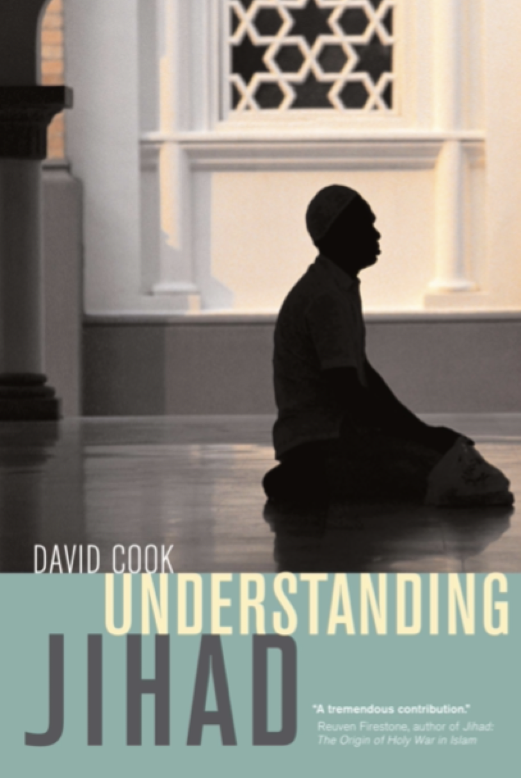
Вывод
Упоминания о наградах, которые присутствуют в труде Ибн ан-Наххаса гиперболизированы.
Подобный материал являются вполне эффективным инструментом риторики о нормативности насилия, направленного против немусульман. Такой вывод можно сделать, опираясь на факт того, что экстремисты продолжают прибегать к такой полемике и в наши дни [Cook D. 2005, стр. 47], в том числе привлекая тексты Ибн ан-Наххаса [Afsaruddin A. 2013, стр. 290; Cook D. 2005, стр. 378].

Slide 12
Список источников
Muḥammad b. ‘Abd al-Raḥmān al-Sakhāwī. Al-Ḍaw’ al-lāmi‘ fī a‘yān al-qarn al-tāsi’[Яркий свет людей девятого века]. Beirut: Dār al-Jīl, 2017. – 396 с.
Ibn al-Naḥḥās. Mashāri‘ al- ashwāq ilā maṣāri‘ al-‘ushshāq wa-muthīr al-gharām ilā dār al-salām [Осуществление страстных желаний гибели любящих [Бога] и возбуждение влечения к обители мира], ed. Aḥmad b. Ibrāhīm. Beirut: Dār al- Bashā’ir al-Islāmīya, 1990. - 1228 c.
Ibn Ḥajar al-‘Asqalānī. Inbā’ al-ghumr bi-abnā’ al-‘umr fī al-ta’rīkh [Охапка сведений о новостях жизни в истории], ed. ‘Abd al-Wahhāb Bukhārī. Beirut: Dār al-Kutub al-‘Ilmīya. 1986. – 486 c.
Коран / пер. и коммент. И.Ю. Крачковского; АН СССР, Ин-т востоковедения. – 2-е изд. М.: Наука, 1986. – 727 с.
Список литературы
Afsaruddin A. Striving in the Path of God: Jihad and Martyrdom in Islamic Thought. New York: Oxford University Press, 2013. – 384 pp.
Bonner M. Jihad in Islamic History: Doctrines and Practice. Princeton: Princeton University Press, 2006. – 224 pp.
Chatrath N. Tradition and innovation in the Mamluk period: The anti-bid‘a literature of Ibn al-Ḥājj (d. 737/1336) and Ibn al-Naḥḥās (d. 814/1411). UK: Oxford University, 2013. – 442 pp.
Cook D. Understanding Jihad. CA: University of California Press, 2005. – 269 pp.
Cook D. Women Fighting in Jihad? // Studies in Conflict & Terrorism. 2005. Vol. 28(5). Pp. 375-384.

Slide 13
Спасибо за внимание!

